Slide 1
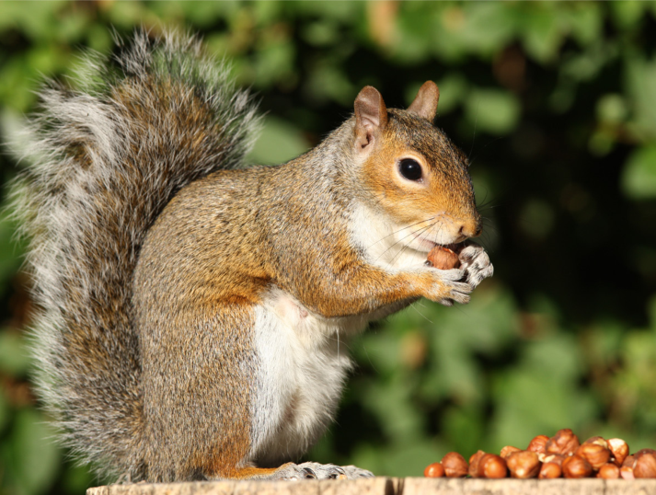
Kako vjeverica
zna kad je jesen i da mora skupljati hranu za zimu?

Slide 2
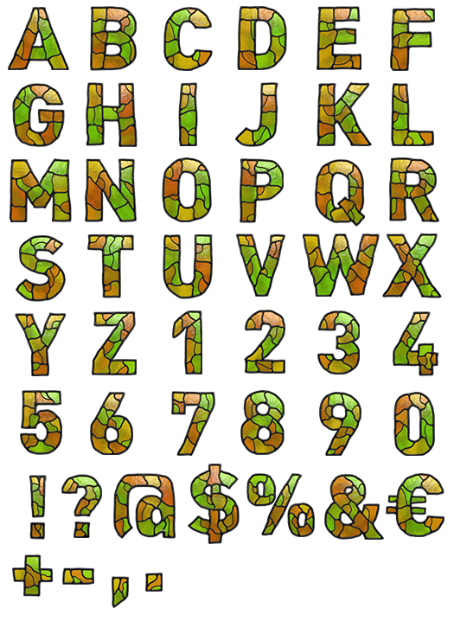
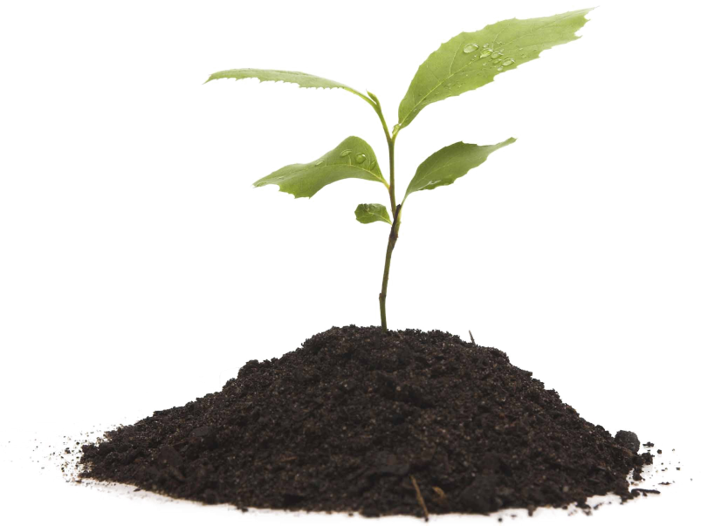

Slide 3
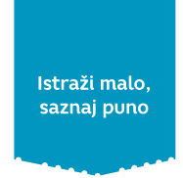
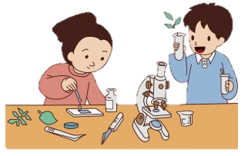
U krugu života
Početak je kraj, a kraj početak
RB, str. 48. zadatak 1.

Slide 4


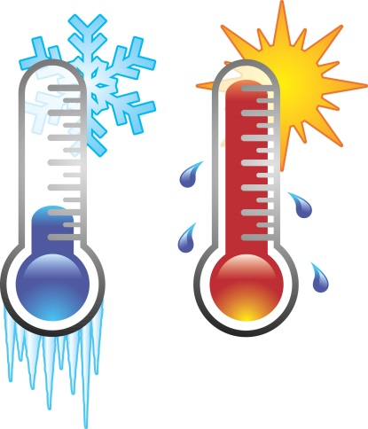
U krugu života
Koji životni uvjeti se na staništu mijenjaju dnevno ili sezonski?
Svjetlost i temperatura
količina vlage
povezane s kretanjem Zemlje oko svoje osi i oko Sunca
→ ciklička izmjena

Slide 5
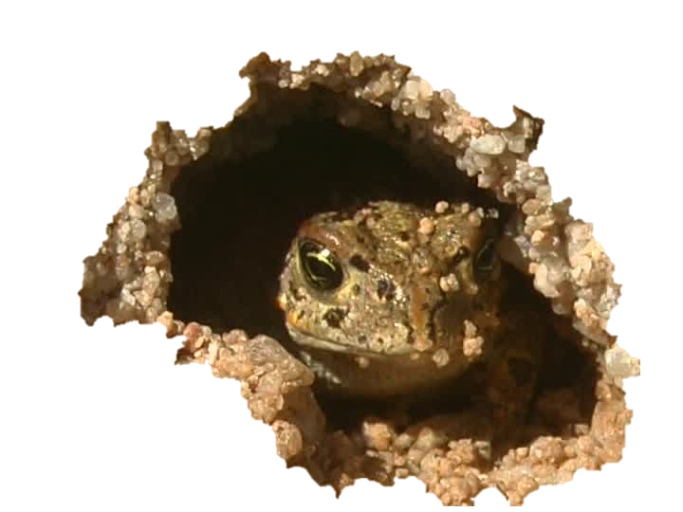

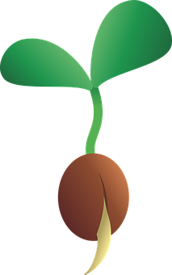
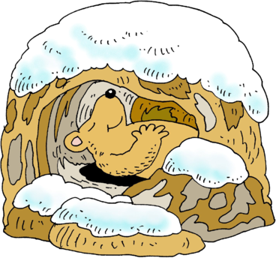
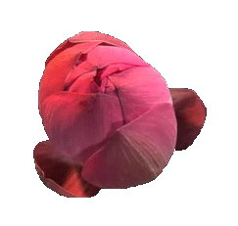
U krugu života
Zadatak: Razmisli o cikličkim promjenama (dan i noć, godišnja doba) i objasni kako se životinje i biljke prilagođavaju na njih.

Slide 6

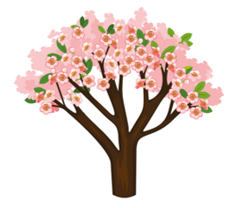

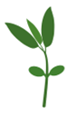
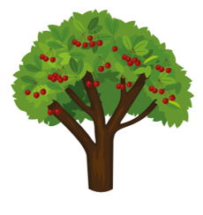



rast i razvoj
- korijen
- stabljika
- listovi
odrasla biljka s cvjetovima
ŽIVOTNI CIKLUS BILJKE
klijanje sjemenke
odrasla biljka s plodovima
sjemenka
plodovi sa sjemenkom

Slide 7
U krugu života
ŽIVOTNI VIJEK BILJKE
jednogodišnje
dvogodišnje
višegodišnje
životni ciklus započinje i završava u jednoj godini
zima: sjemenka
pšenica, suncokret, kukuruz
1. godina- korijen, stabljika i listovi
2. godina- cvjetovi
i sjemenke
zima: korijen ili podzemni organ
mrkva, celer, peršin
većina- cvjetovi i plodovi više puta u životnom ciklusu
zima:
zeljaste trajnice- korijen ili podzemni organi (lukovica, gomolj, podanak)
listopadno drveće, grmlje- odbacivanje lišća

Slide 8
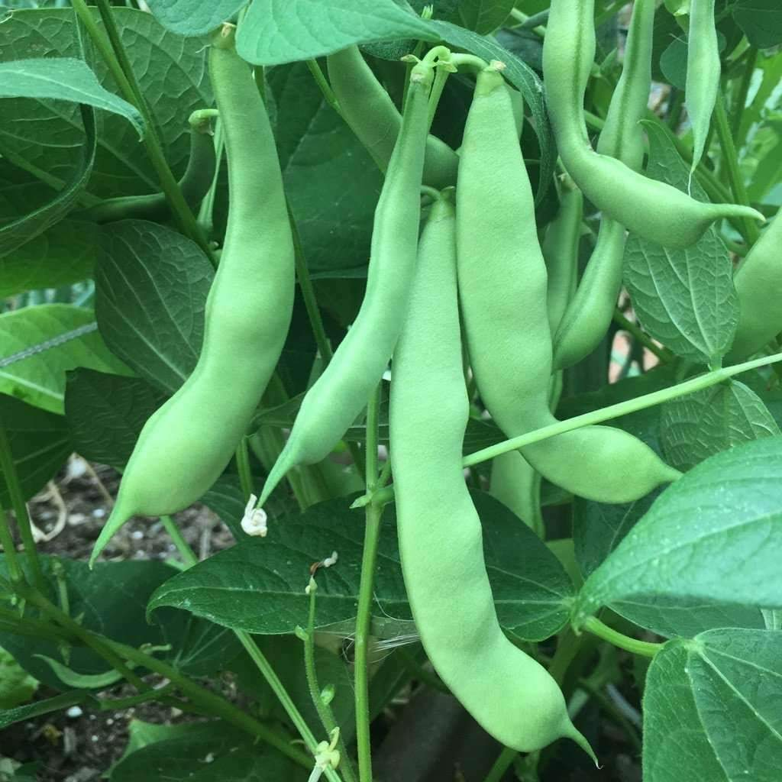
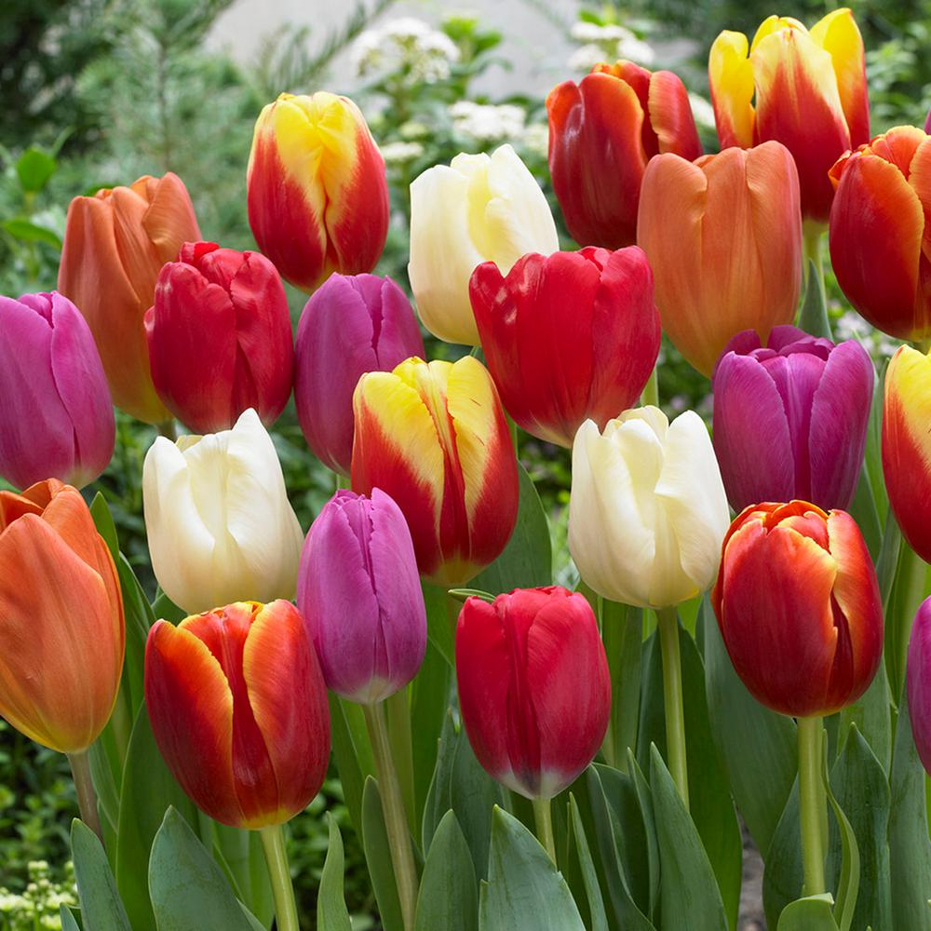
U krugu života
Zašto za razvoj nove biljke, grah treba sijati svake godine, a tulipan ne?

Slide 9
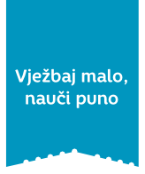

U krugu života
RB, str. 53. zadatak 1.

Slide 10

životni ciklus biljke:
klijanje sjemenke → rast i razvoj → cvijet → plod → sjemenka
 | ŽIVOTNI VIJEK BILJKE
 | jednogodišnje | dvogodišnje | višegodišnje
životni ciklus | započinje i završava u jednoj godini | 1. godina- korijen, stabljika i listovi 2. godina- cvjetovi i sjemenke | cvijet i plod više puta (većina)
zima- prilagodba | sjemenka | korijen ili podzemni organ | korijen ili podzemni organ odbacivanje lišća
primjer | pšenica, kukuruz, suncokret | mrkva, celer, peršin | drveće, grmlje, zeljaste trajnice

Slide 11
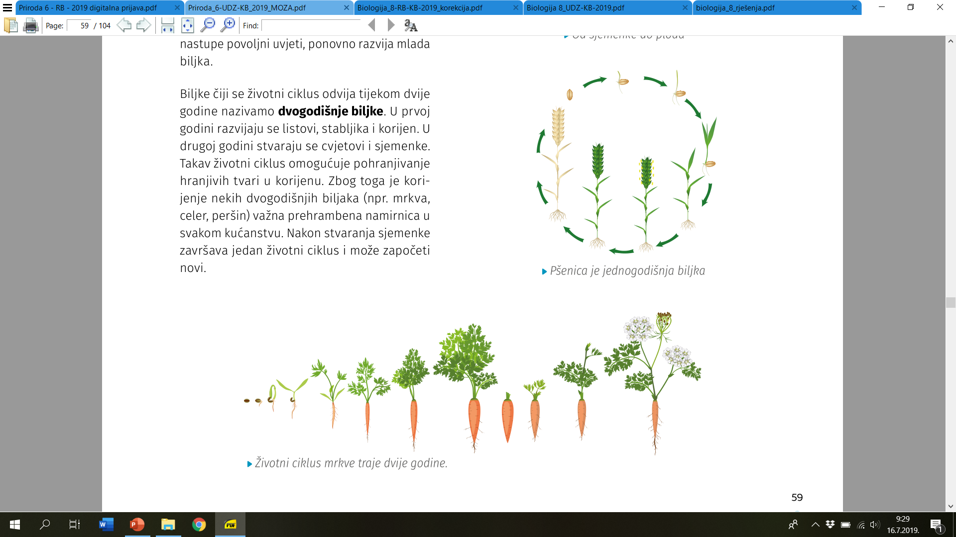
Prisjetimo se…
Usporedi životne cikluse pšenice i mrkve. Koje su prednosti pojedinog ciklusa?

Slide 12
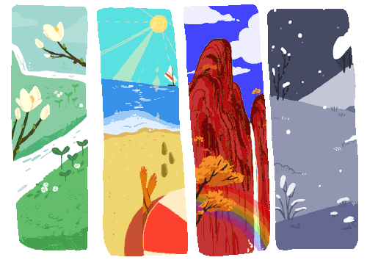
U krugu života
Kako biljka zna koje je godišnje doba?
promjena duljine dana te temperatura zraka i tla

Slide 13
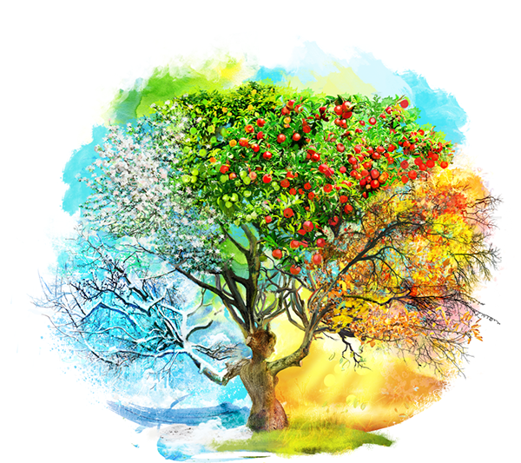
U krugu života
plodovi sa sjemenkama
u biljnim organima nakupljaju se hranjive tvari
listovi i cvjetovi
listopadno drveće i grmlje - odbacuje lišće
zeljaste trajnice - odumiru nadzemni dijelovi
količina vode u organima se smanjuje
zaustavlja se rast i razvoj
mirovanje

Slide 14
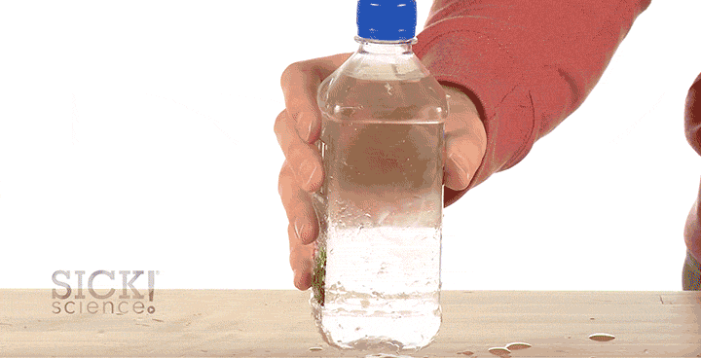
U krugu života
Prisjeti se kako se mijenja volumen vode tijekom smrzavanja. Kako je ta pojava povezana s oštećenjem biljnih
stanica zbog smrzavanja vode u
njihovoj unutrašnjosti?

Slide 15
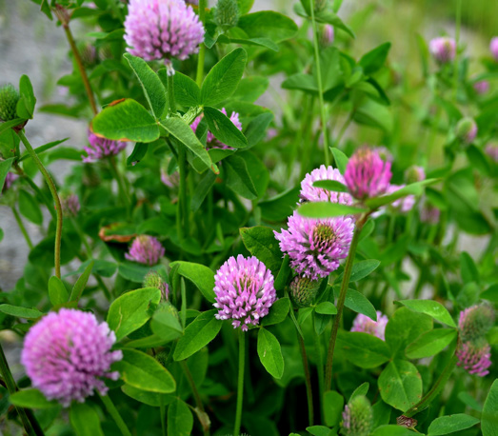
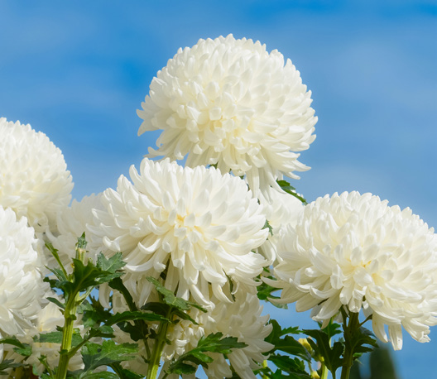
U krugu života
Znaju li biljke kad
je dan, a kad noć?
Kod pojedinih biljaka neki procesi, poput cvjetanja, ovise o duljini dana, tj. o broju sati dnevnog svjetla
biljke dugog dana
biljke kratkog dana
cvjetaju u vrijeme dugih proljetnih dana
cvjetaju u kasnu jesen i ranu zimu, kad dani postanu kraći
crvena djetelina
krizantema

Slide 16
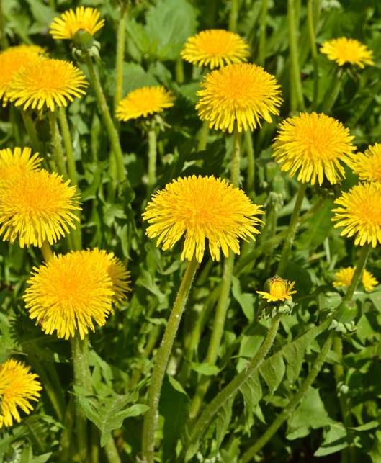
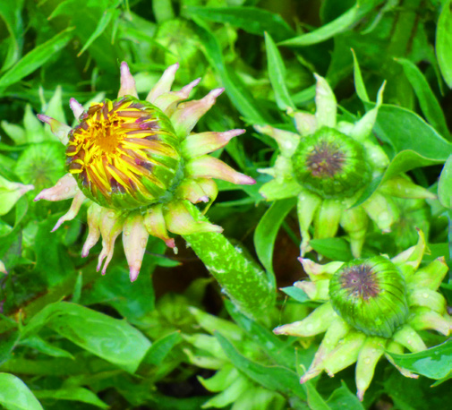
dnevno-noćni ritam
- povezan s izmjenom dana i noći
listovi ili cvjetovi nekih biljaka danju su rašireni, a noću sklopljeni
Glavice maslačka ritmički se zatvaraju tijekom noći i hladnih kišnih dana, a otvaraju tijekom toplog i sunčanog dana.

